Slide 1
En liten bruksanvisning:
Hei, du som skal si noe om Stavanger i en eller annen sammenheng! Så kjekt at du er her.
Denne presentasjonen handler om Stavanger og tar for seg flere fasetter ved både byen og kommunen og livet her. Men du vil neppe finne akkurat alt du vil si om Stavanger i presentasjonen. Derfor er det best å nærme seg dette materiellet med en «bruk det som er nyttig, ignorer resten»-holdning.
Materiellet er delt inn i kapitler, og hvert kapittel har to ulike tittelvarianter. Velg den som passer tonen for din presentasjon best. Å bruke begge er ikke ulovlig, men du vil kanskje få noen rare blikk fra mottageren.
Presentasjonen er det næringsavdelingen i kommunen som står bak, og vi vil oppdatere den en gang i året. Ser du noe som er fullstendig feil, gi gjerne beskjed til oss. Da kan du bruke adressen hei@stavangerbusinessregion.com
Noen ganger kan det være enklere å vise en film enn å kjøre en presentasjon. Vi har laget en del filmer om Stavanger som kan lastes ned, og de ligger her. Stavanger on Vimeo Det er ikke lov å klippe eller endre filmene, men ellers er bruken fritt fram.
Stavanger-logoen er en bylogo, laget av oss, kan brukes av alle. Kommunelogoen er brukt på noen slider, men ikke alle.
Vi håper du får nytte av hele eller deler av materiellet. Takk for at du sprer budskapet om hvor bra Stavanger er! 🩷

Slide 2
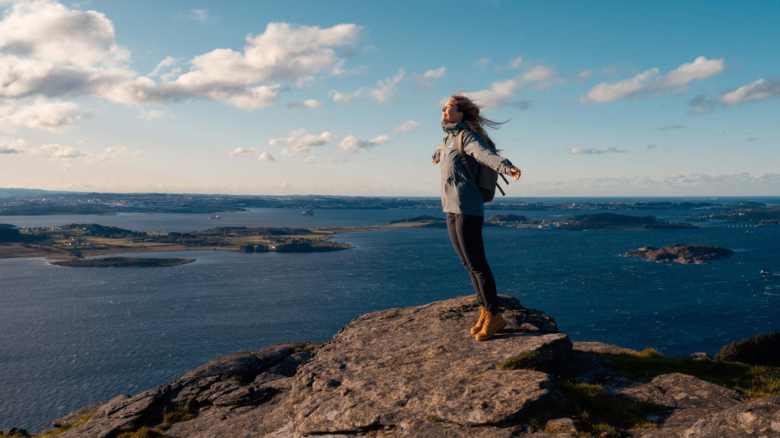
Stavanger i et nøtteskall
Foto: Moxey/Stavanger kommune

Slide 3
Velkommen til Stavanger
Foto: Moxey/Stavanger kommune

Slide 4
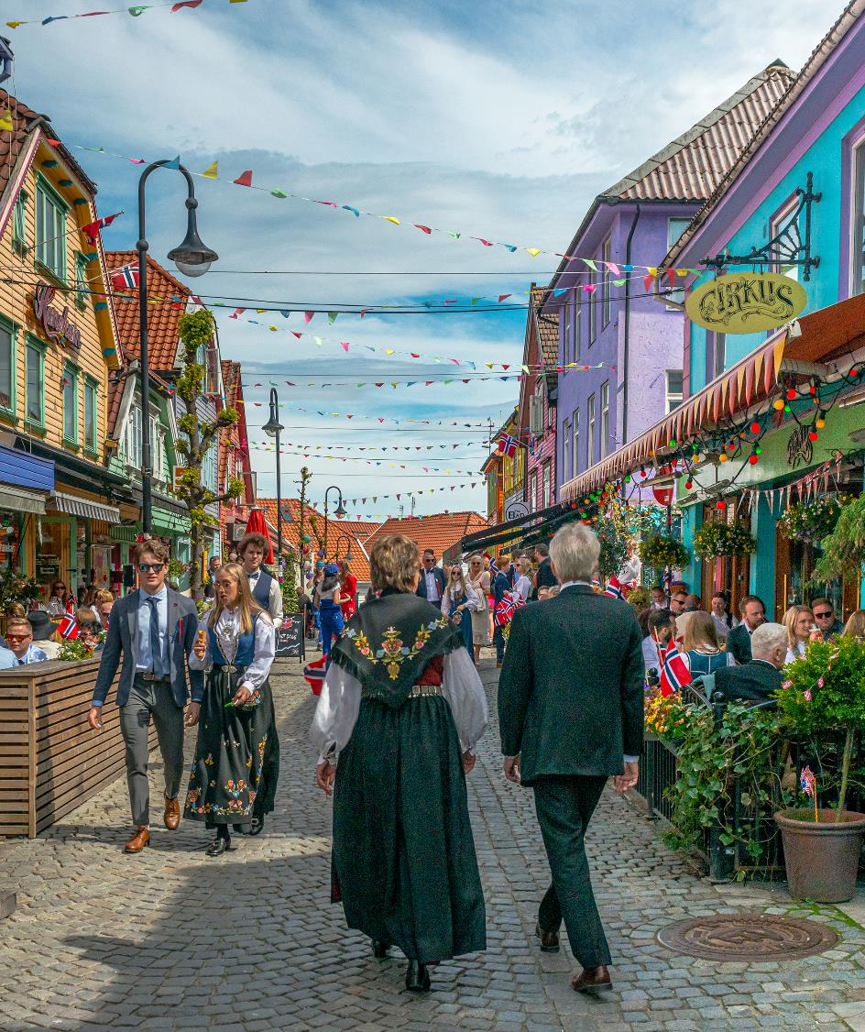

Regionhovedstaden
Stavanger
Stavanger, Sandnes, Sola og Randaberg utgjør landets tredje største byregion med ca. 365 000 innbyggere
Innbyggere i Stavanger kommune (2026)
152 060
Størrelse
3241 km²
Foto: Brian Tallman/ Region Stavanger
37
øyer

Slide 5
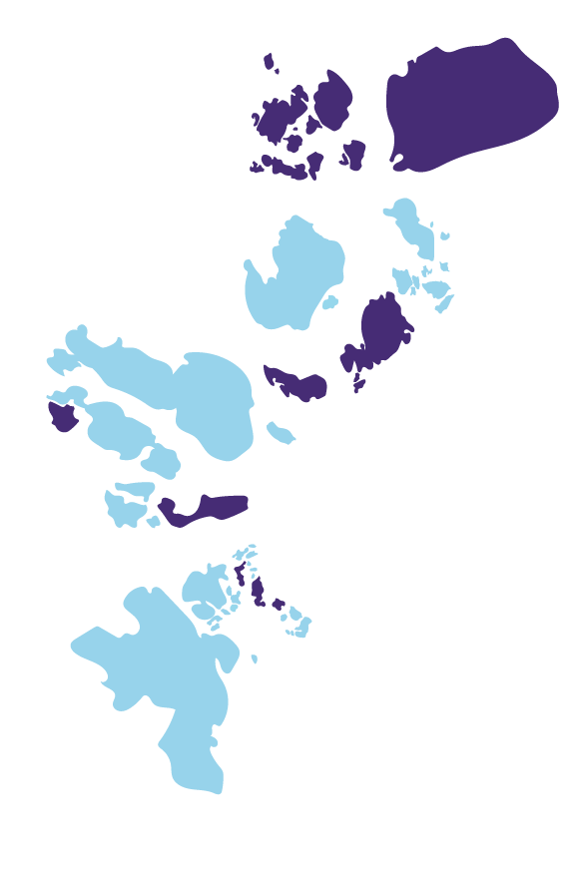
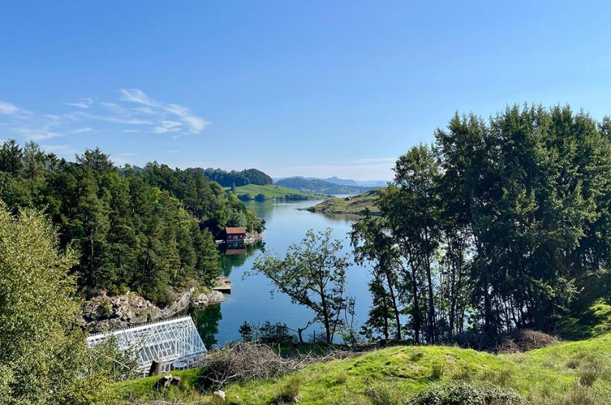
Øyriket
Sjernarøyane:
Kyrkjøy, Aubø, Bjergøy, Tjul, Nord-Talgje, Helgøy, Nord-Hidle
Ombo
Menneskelig aktivitet har i tusenvis av år preget og formet landskapet i Boknafjorden. Dette har skapt unike og vakre kulturlandskap med høy artsrikdom.
Fisterøyane:
Halsnøya,
Sør-bokn, Tjørna
Måløya, Byre
Finnøy
Rennesøy
Fogn
Talgje
Brimse
Utstein
Fjøløy
Mosterøy
Sokn
Bru
Åmøy
Byøyene
Stavanger by
Foto: Solfrid Sande/Stavanger kommune

Slide 6
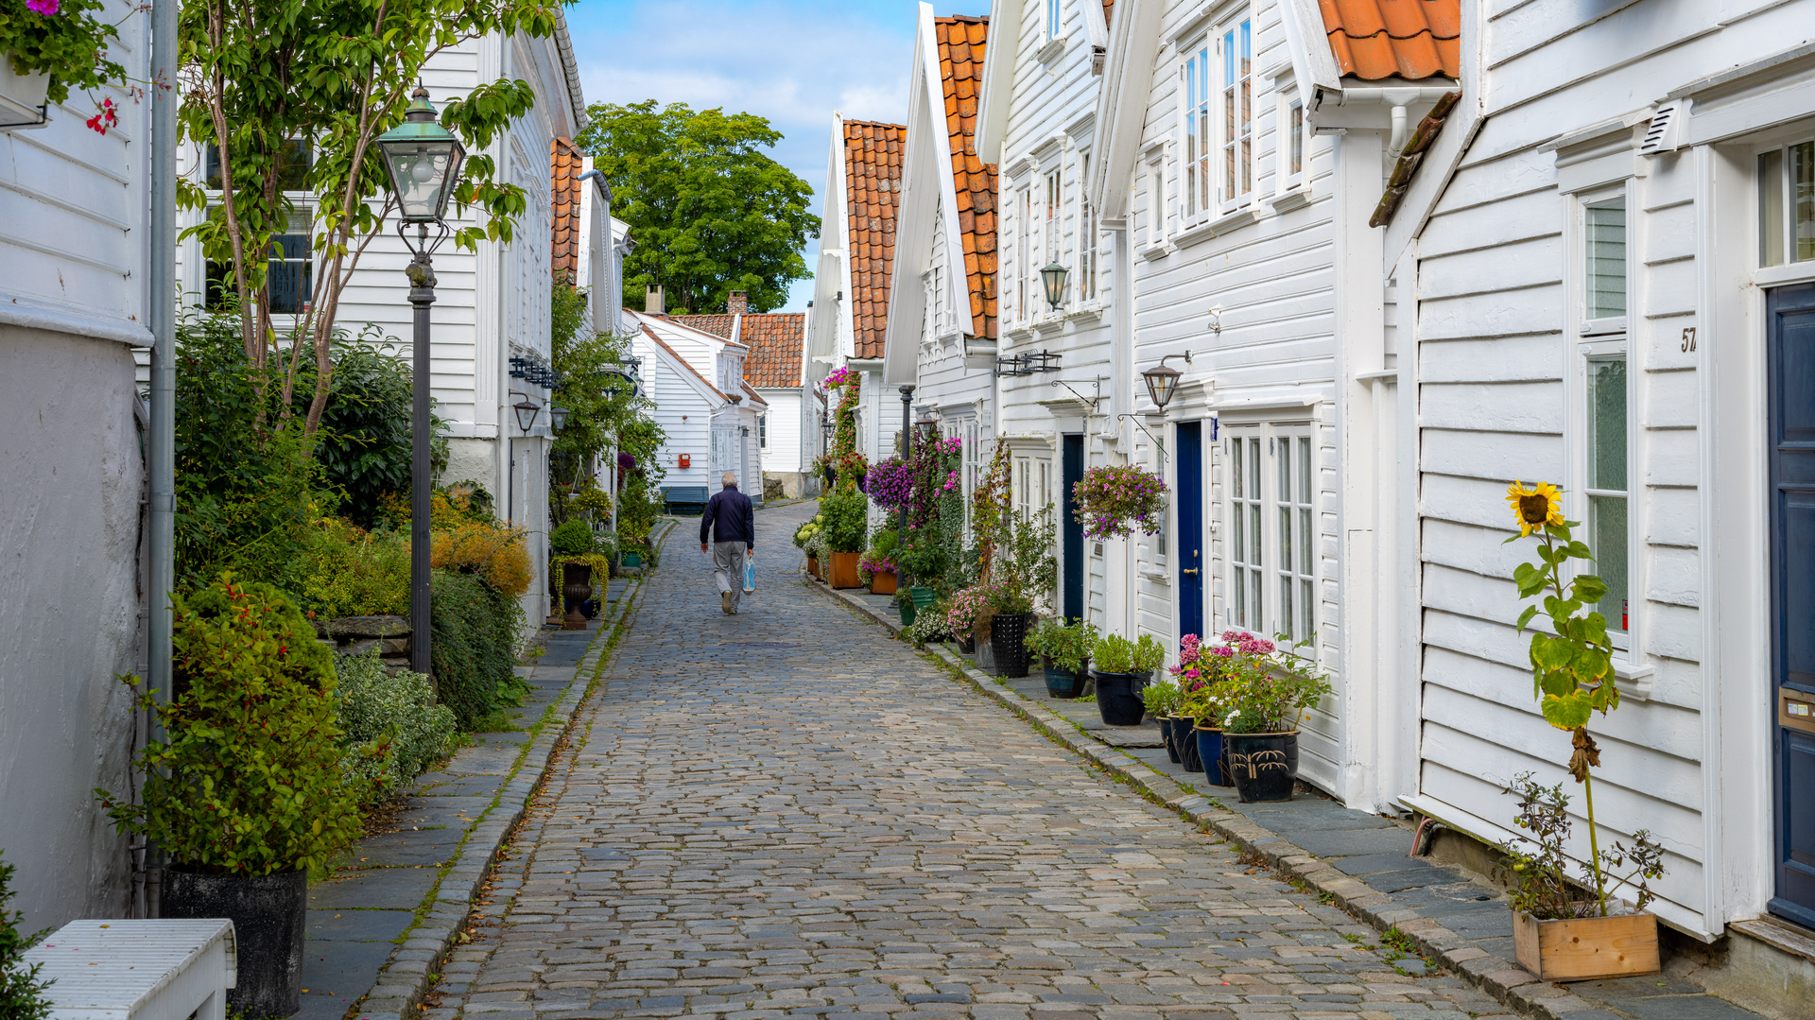
Historie og identitet
Foto: Sven-Erik Knoff/Region Stavanger

Slide 7
Fra vikinger til innovatører
Foto: Sven-Erik Knoff/Region Stavanger

Slide 8
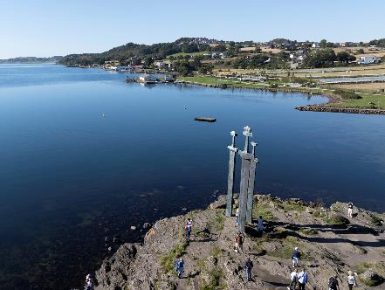

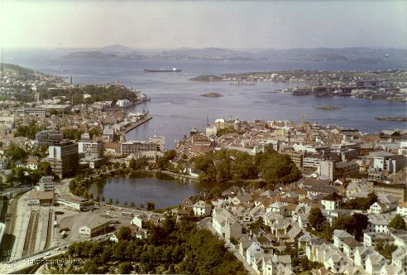
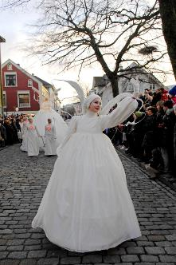
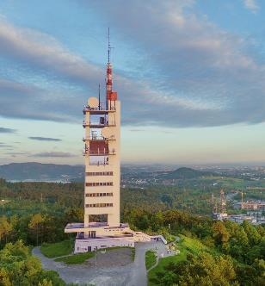
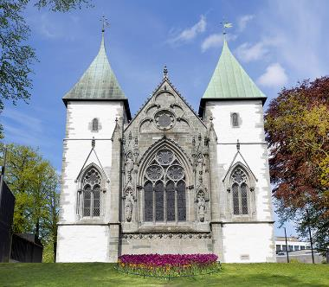
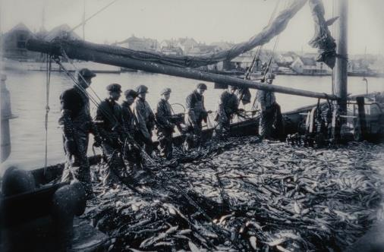
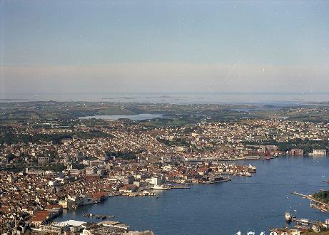

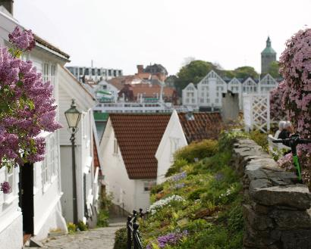
Høydepunkter (og vendepunkter)
872
Norge samles til ett rike i Hafrsfjord
1125
Domkirken bygges
1800-1970
Sild, seilskuter og hermetikk
1969
Oljefunn i Nordsjøen
2008
Europeisk kultur-hovedstad
2014
Oljekrise
2030
Klimanøytral by?

Slide 9
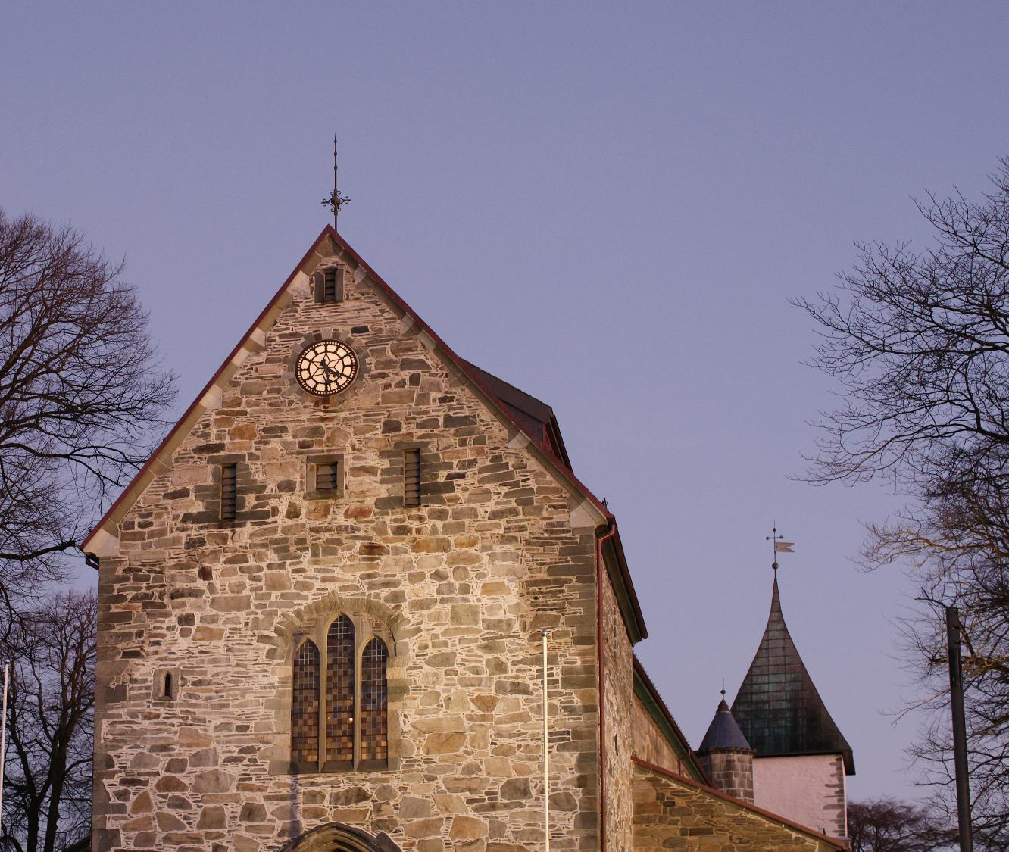
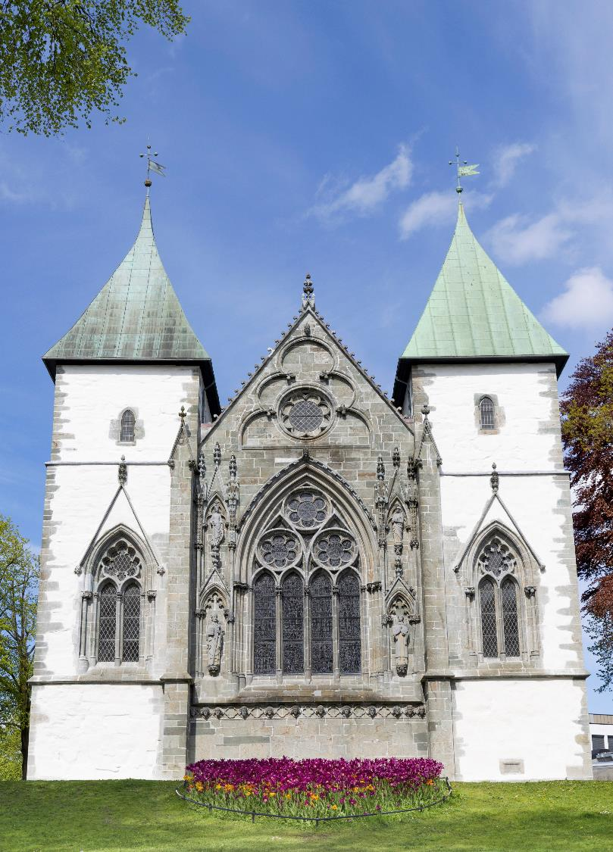
er 900 år og Norges eldste katedral i kontinuerlig bruk
STAVANGER DOMKIRKE
Foto: Eduardo Grund / Region Stavanger
Foto: Solfrid Sande/Stavanger kommune
Foto: Elisabeth Tønnessen/Stavanger kommune

Slide 10




Hvem er siddisen?
«Ein ekta siddis e den så e med å tjene Stavanger i gavne. Hvis någen ble høge på perå av det, fortjene di ikkje navne.» (Ajax)
Jordnære
Lite jåleri, mye gjennomføring
Internasjonale
Vant til impulser utenfra
Handlekraftige
Høy innovasjonstakt og sterk gründerkultur
Fellesskapsorienterte
Høy tillit og dugnadsånd

Slide 11

Næringsliv og innovasjon
Foto: Elisabeth Tønnessen/Stavanger kommune

Slide 12

Banebrytere og lagspillere
Foto: Elisabeth Tønnessen/Stavanger kommune

Slide 13
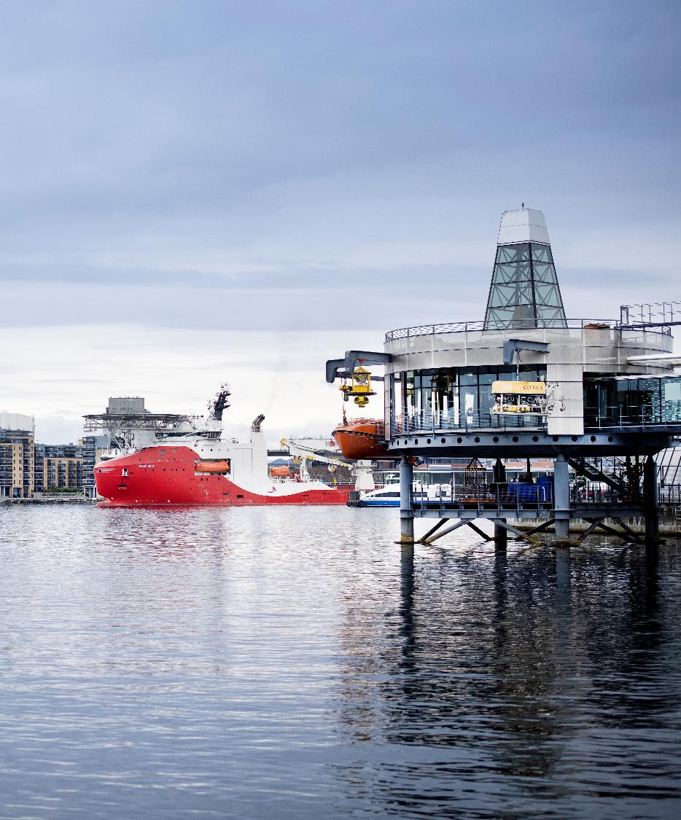
Energihovedstaden
20 %
av landets verdiskapning skjer på Forus.
40 000 jobber der.
Equinor ble stiftet i 1972 (da som Statoil) for å utvikle den norske olje- og gassindustrien og har hele tiden hatt hovedkontoret sitt i Stavanger.
Sokkeldirektoratet og Havindustritilsynet bor også her.
Nesten 60 års erfaring og kompetanse fra olje og gass gjør Stavanger godt rustet til å lede an arbeidet med det grønne skiftet, samtidig som vi har en viktig rolle i å forsyne Europa med energi.
Stavanger har blant den høyeste ingeniørtettheten i landet.

Slide 14


Attraktivt innovasjonsmiljø
Rogaland har flest patenter i kraft av alle norske fylker
Startups springer særlig ut av energi, havteknologi, digitalisering og industriell programvare, men de siste årene har også helse, KI, klima og bærekraft vokst betydelig.
Sentrale aktører i økosystemet:
Validé – en av Norges mest etablerte inkubatorer og teknologioverføringsmiljøer. De vurderer rundt 350 ideer årlig og har omtrent 100 selskaper i sine programmer.
Innovation Dock – coworking- og startupmiljø med mange teknologiselskaper.
FOMO Works – stort innovasjonsmiljø på Forus.
Innoasis – spesialisert på energi, smartby og bærekraft.
Creator Makerspace – prototypverksted for hardware og produktutvikling.
Skape – fylkeskommunens gründertjeneste.
Universitetet i Stavanger med Lyspæren og kommersialiseringsmiljøene.
NORCE – forskningsinstitutt med stor aktivitet innen energi, digitalisering og hav.
Semifinalist
EU Innovation Capital 2026

Slide 15
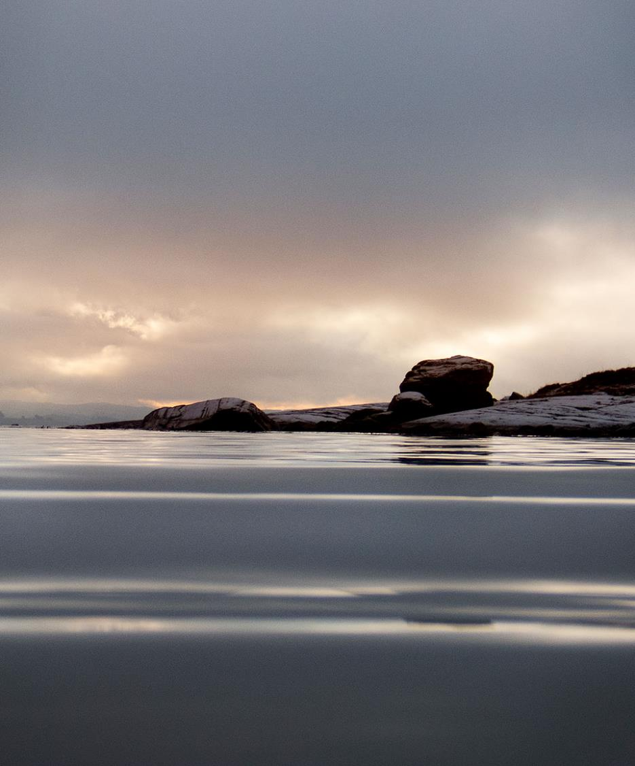
Klynger som omstillingsmuskel
Stavanger er et av Norges viktigste senter for næringsklynger.
7 næringsklynger:
ETN (Energy Transition Norway) – energiomstillingsklynge som jobber med fornybar energi, havvind, sol, hydrogen og CO2-håndtering (CCS)
Steam Aqua Cluster - havbruksklynge med fokus på ny teknologi for bærekraftig oppdrett og akvakultur
Nordic Edge Smart City Innovation Cluster – smarte byer og bærekraftig byutvikling
Nordic Edge Agritech – landbruksteknologi
Norway Health Tech – helseteknologi
Norwegian Additive Manufacturing Cluster – 3D-printing
Norwegian Offshore Wind - havvind

Slide 16
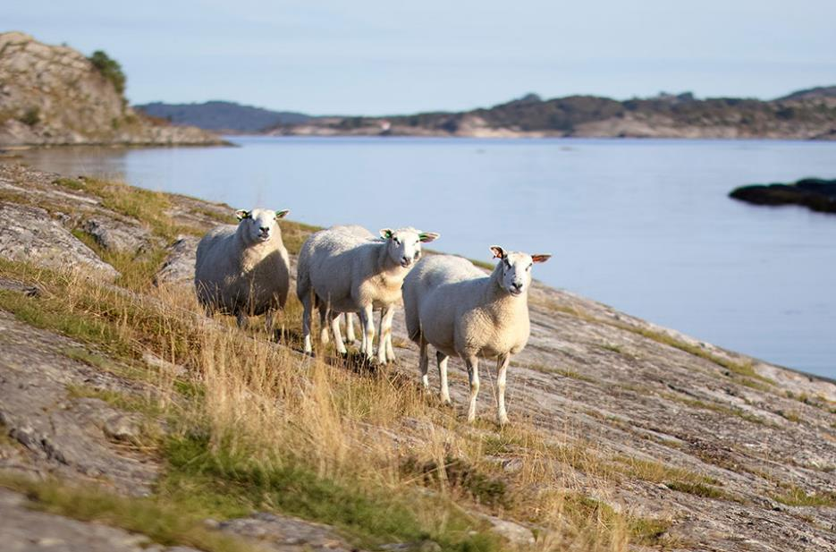

Norges spiskammer
90 %
av tomatene i Norge produseres i Rogaland
Fra jord og fjord til bord: kort vei fra produsent til kunde.
En av de største landbrukskommunene i Norge.
Norges fjerde største havbrukskommune.
Gladmat er Norges største (og beste) matfestival.
Måltidets hus: Forskning på matproduksjon/foredling
Stavanger er Norges største sauekommune
Fruktbart jordbruksland, kystkultur og moderne matproduksjon gir restauranter tilgang på råvarer av svært høy kvalitet

Slide 17
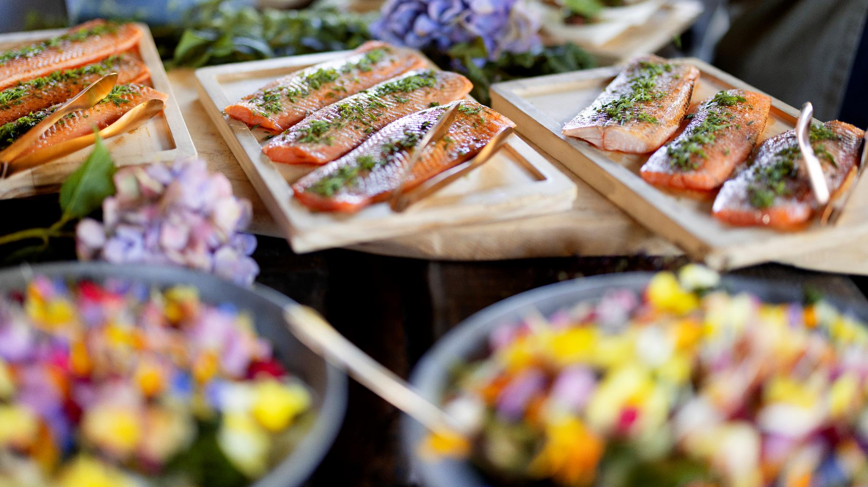

MICHELIN-STJERNER i Stavanger
6
Foto: Elisabeth Tønnessen/Stavanger kommune

Slide 18
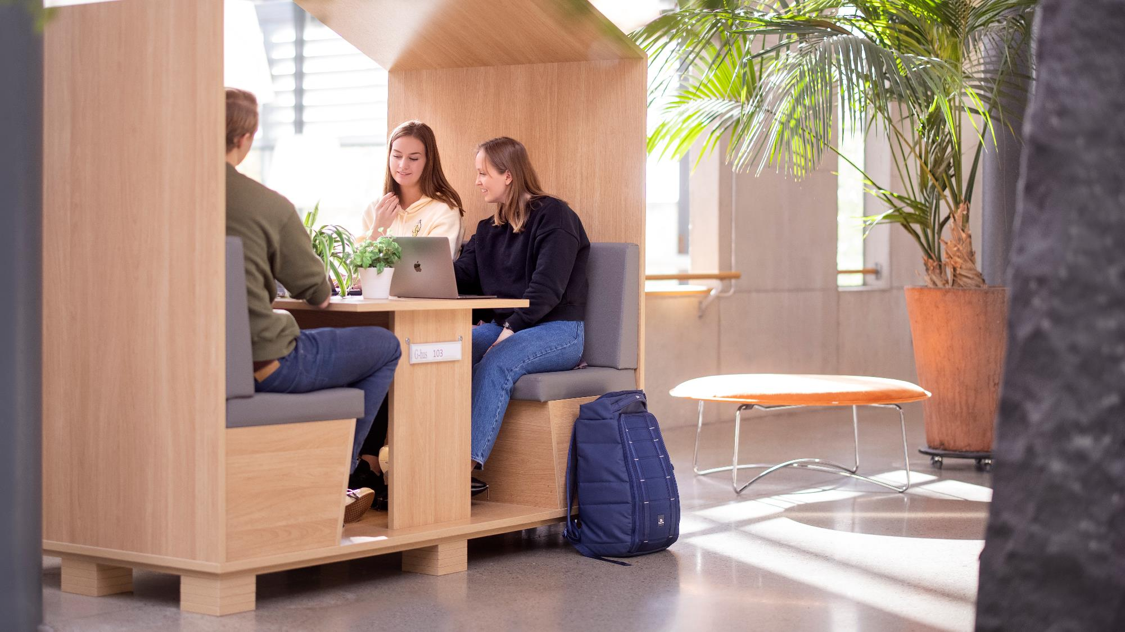
Utdanning
Foto: Stavanger kommune

Slide 19
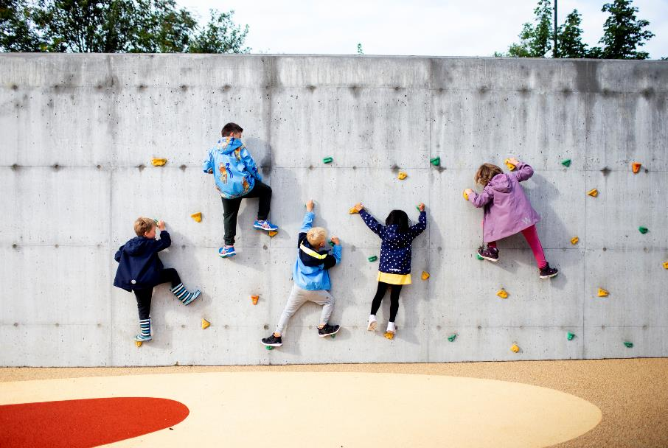
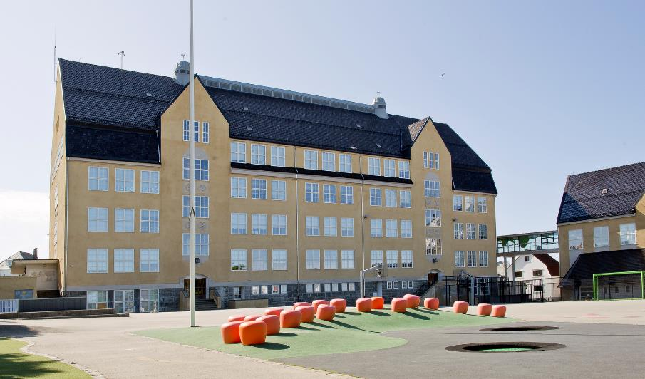
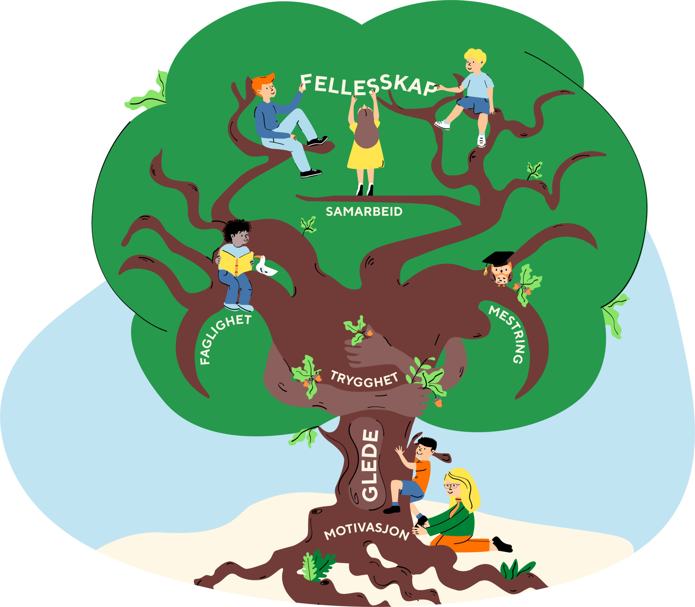
Stavangerskolen
48
barne- og ungdomsskoler
16 300
elever
Foto: Stavanger kommune
Notes:
Sjekk prosent

Slide 20
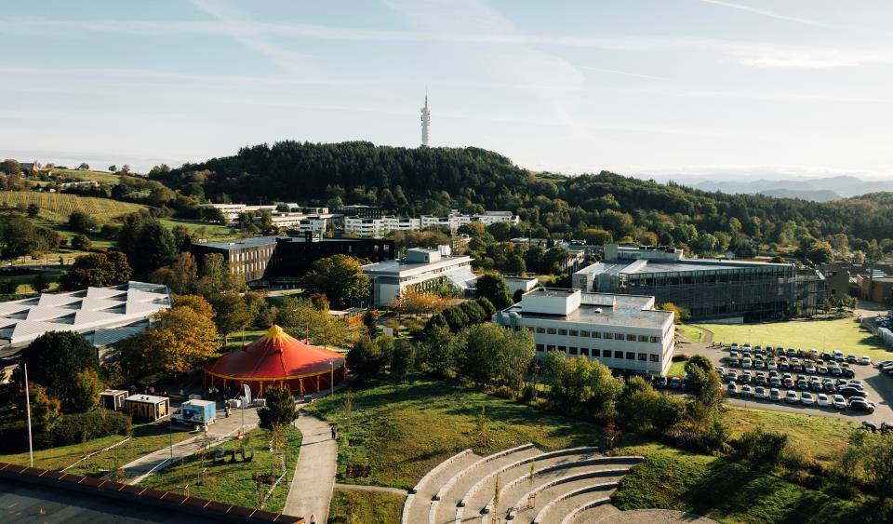
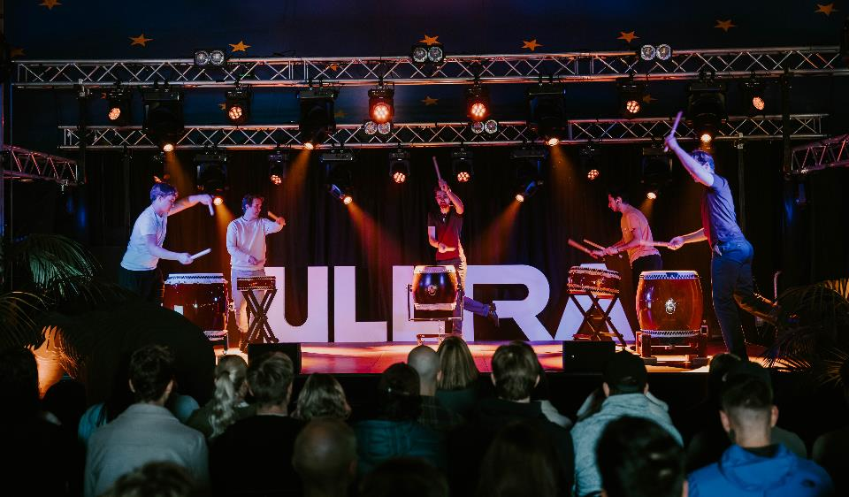
Studentbyen
43 %
økning i førstevalgssøkere til UiS (størst vekst i landet i 2026)
15 000
studenter
Studiesteder:
Universitetet i Stavanger
BI Handelshøyskolen
VID vitenskapelige høgskole
Kunstskolen i Stavanger
Noroff
Høyskolen for ledelse og teologi
NLA Høgskolen
Fagskolen Rogaland
Foto: Stavanger kommune
Notes:
Sjekk prosent

Slide 21
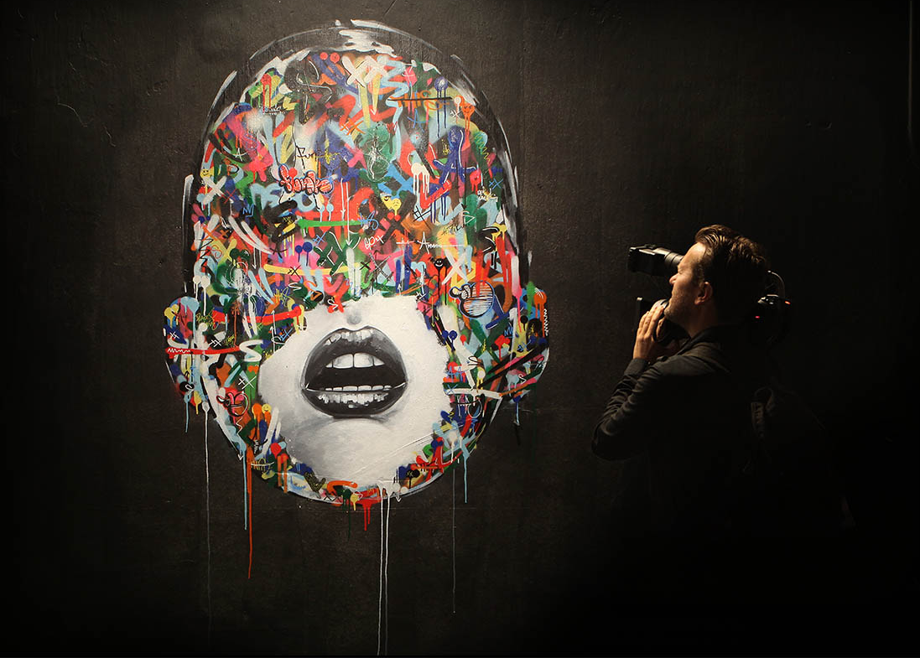
Kultur og kreativitet

Slide 22
«Her er så underlig»

Slide 23
Kulturen i blodet
Julebyen 🎄
Glød 🌟
Grøss 🎃
Food & Fun 🍣
Kulturinstitusjoner:
Sølvberget
Stavanger konserthus
Tou
Fiskepiren
Folken
Litteraturhuset
Rogaland teater
Desember
Januar
Kåkånomics 📈
November
Februar
Spis Ute Ugå 🍔
Oktober
Mars
Spis Ute Ugå 🍔
September
April
Kapittel 📚
August
Juli
Mai
Utopia 💃
Juni
MaiJazz 🎷
17. Mai 🎉
Kammermusikkfestival 🎻
Mablis 🎸
Spiselig byfest 🍦
Wonderful World 🍎
Gladmat 🍓

Slide 24
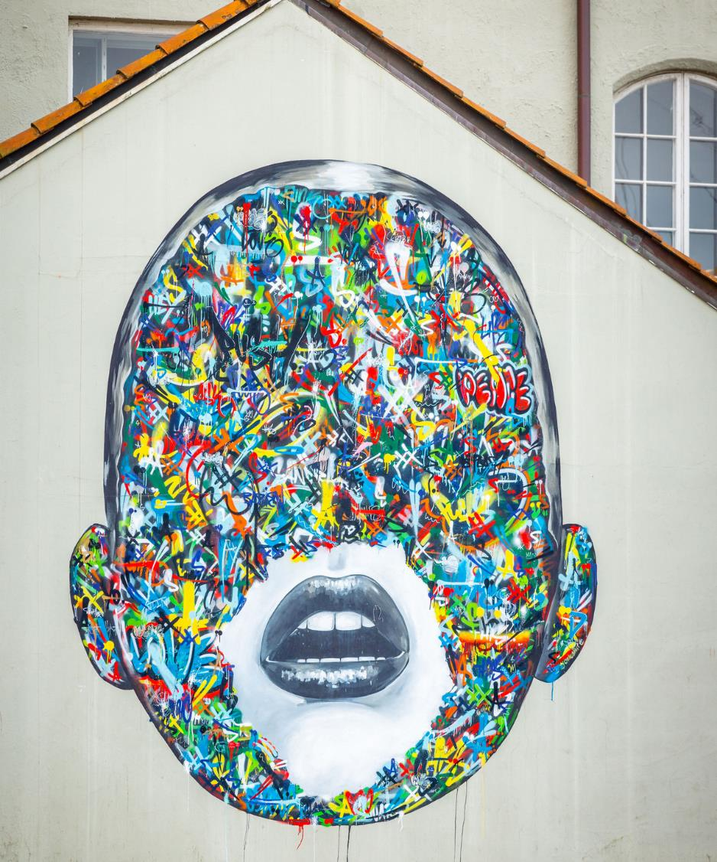
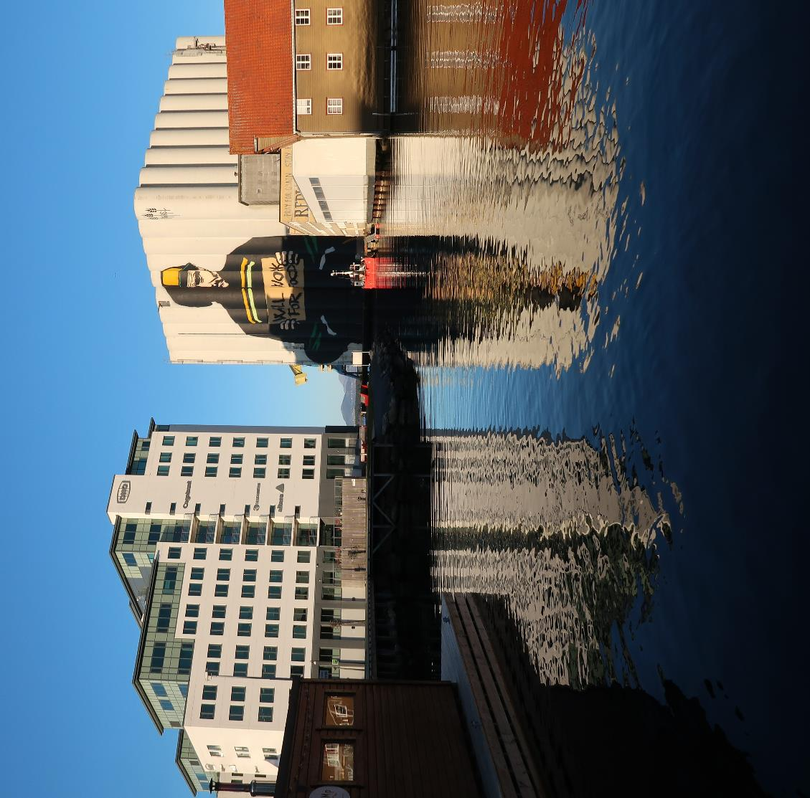
Foto: Ruden Soltvedt/Region Stavanger
Stavanger har en av
Europas mest anerkjente GATEKUNST-
SCENER

Slide 25
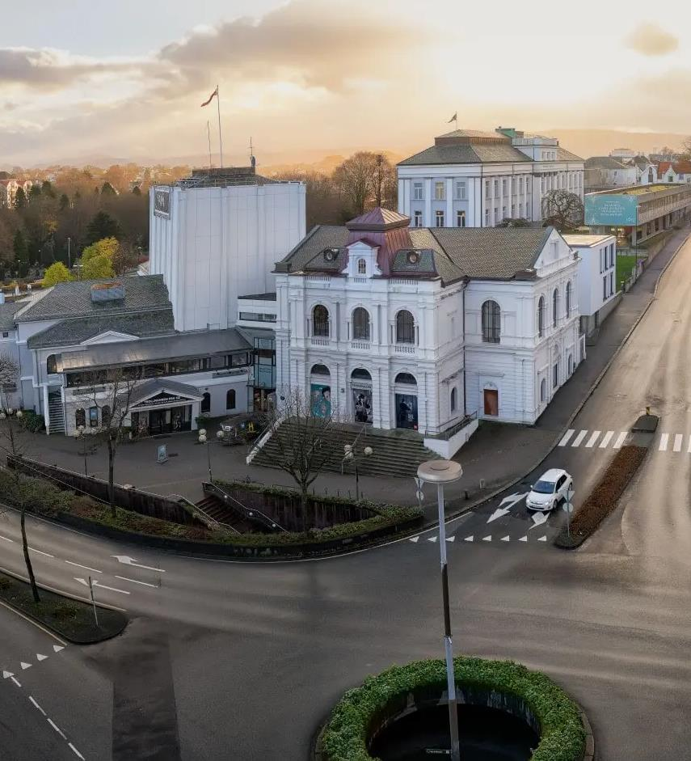
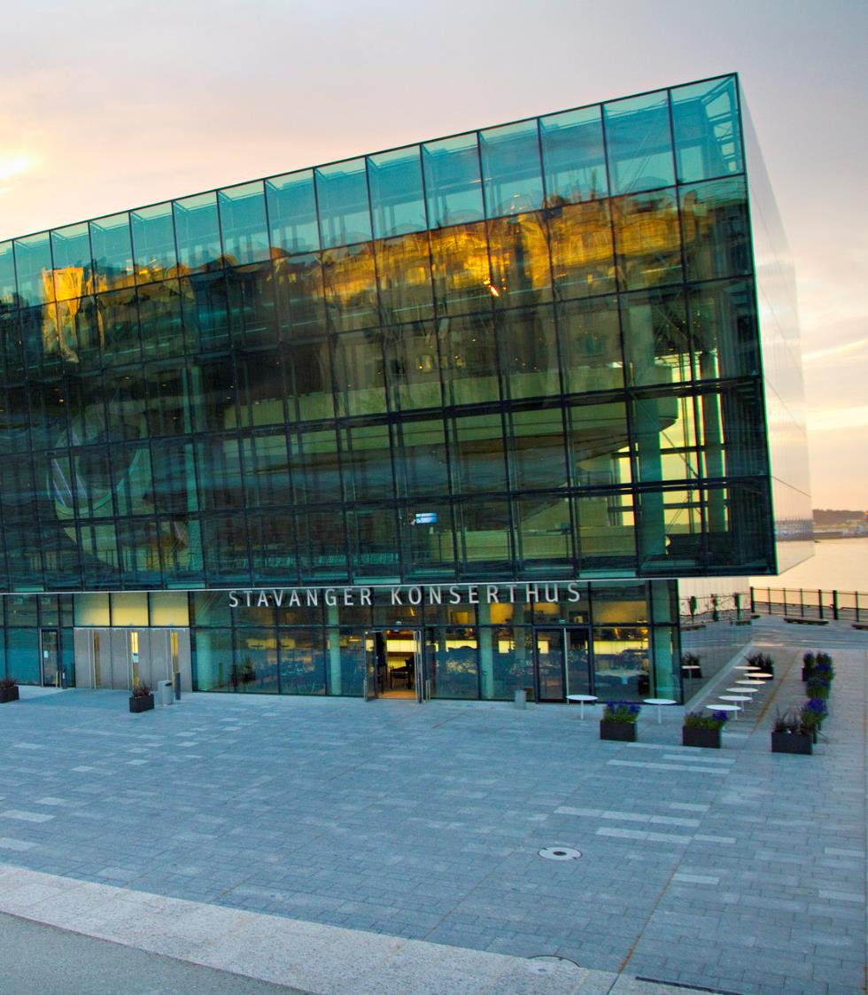
Rogaland teater
Stavanger konserthus
To ikoniske
KULTUR-BÆRERE
Foto: Rogaland teater
Foto: Kaitlin Bailey/Region Stavanger

Slide 26







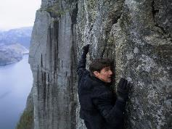






Se! Stavanger!

Slide 27




Fotballkraft og hockeystyrke
Foto: Viking
Foto: Oilers
Viking Fotballklubb (1899-)
9 eliteseriegull, senest i 2025
Spiller hjemmekamper på Lyse Arena
Stavanger Oilers (2000-)
7 seriemesterskap vunnet, senest i 2023
Spiller hjemmekamper på DNB Arena

Slide 28
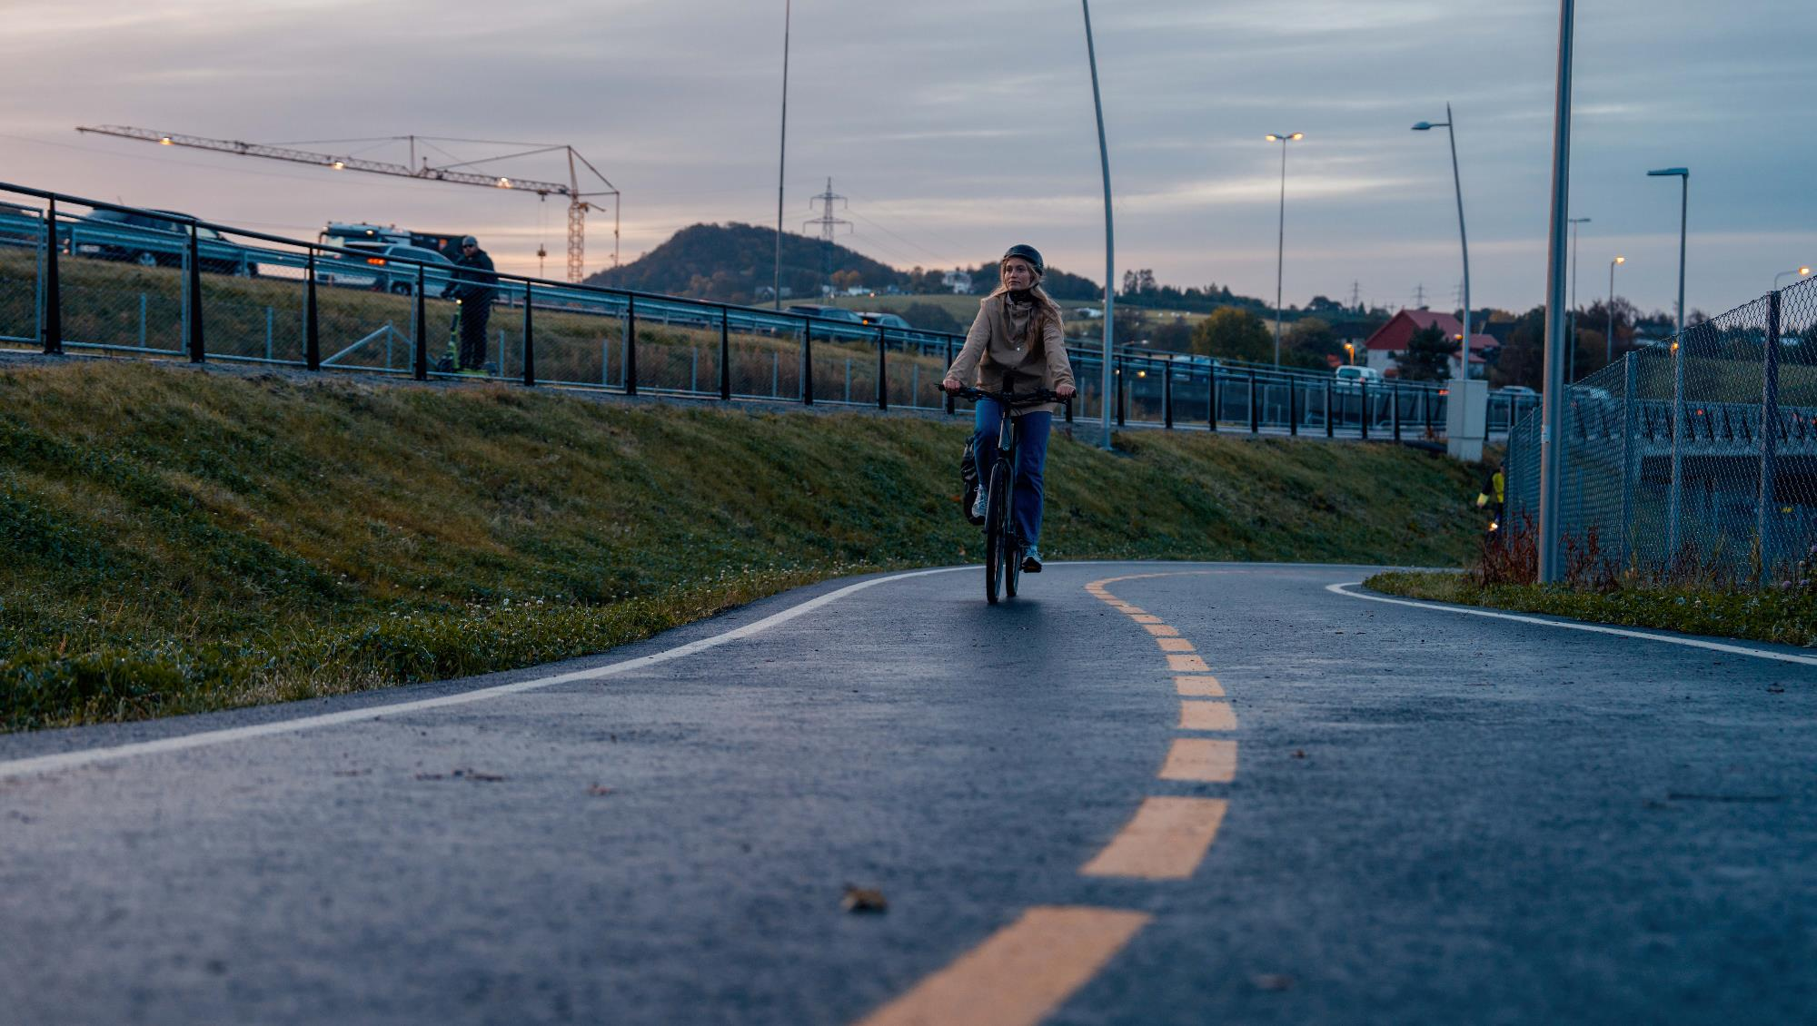
Byutvikling og infrastruktur
Foto: Moxey/Stavanger kommune

Slide 29
På kryss og tvers i en by i vekst
Foto: Moxey/Stavanger kommune

Slide 30
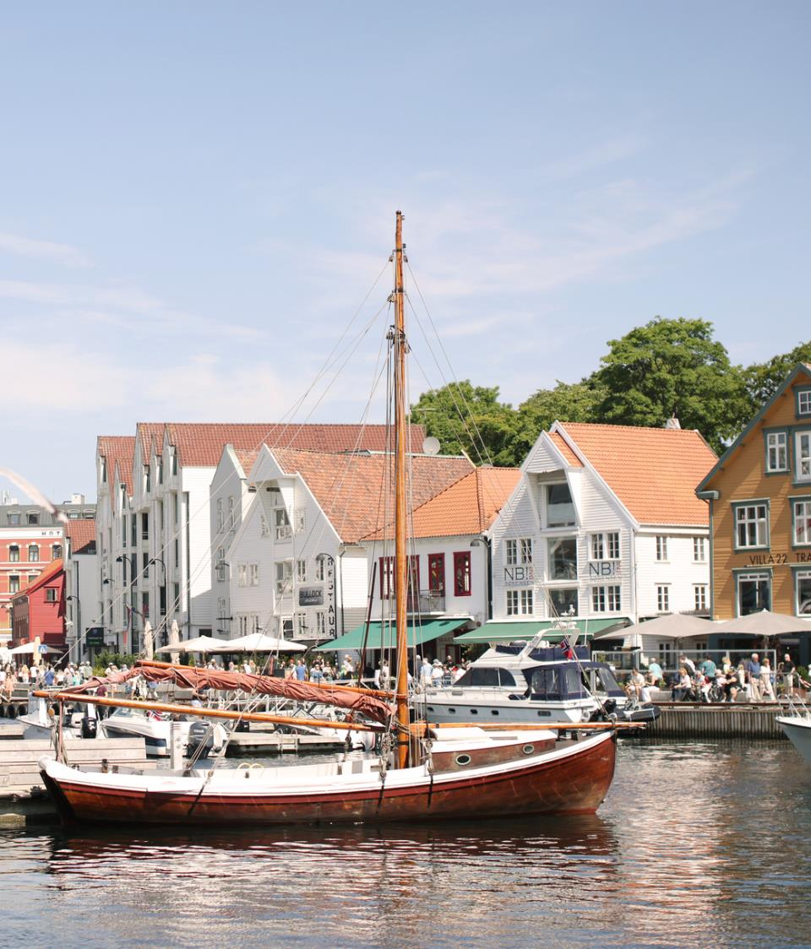
Et levende sentrum
74%
av kommunens innbyggere er innom sentrum ukentlig (sentrumsundersøkelse 2026)
Regional møteplass og knutepunkt
Stavanger sentrum er regionens viktigste møteplass, der folk jobber, handler, spiser, opplever og møtes.
Stor bredde og miks i tilbudet
Butikker, restauranter, kaféer, uteliv, tjenester og offentlige funksjoner ligger samlet innenfor korte avstander.
Kultur, opplevelser og arrangementer
Teater, konserter, museer, kino, festivaler og arrangementer gjør sentrum til regionens viktigste arena for kultur og opplevelser.
Historie, identitet og bymiljø
Trehusbyen, Vågen, sjøfronten, historiske middelalder gater og byrom gir Stavanger sentrum en sterk og særpreget identitet.
Foto: Solfrid Sande/Stavanger kommune

Slide 31
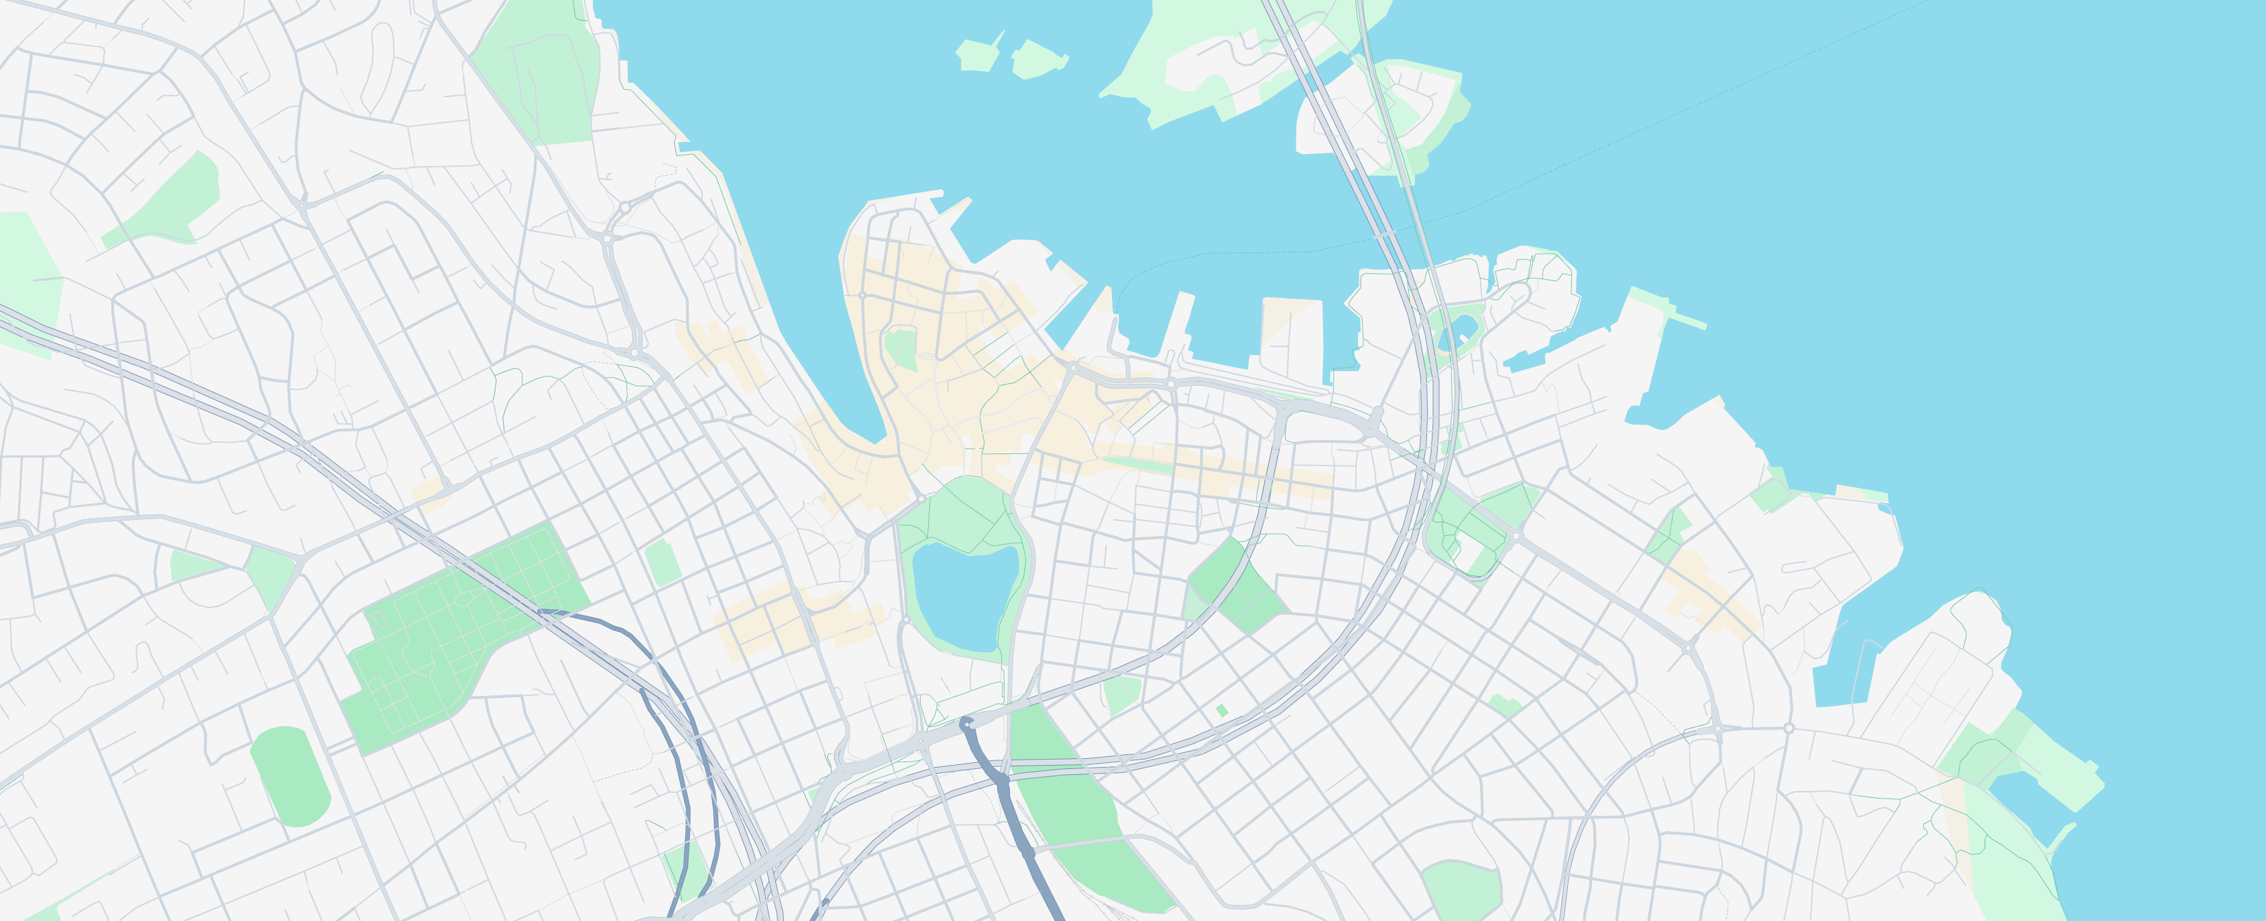







Lille store Stavanger: en mini-metropol
Bjergsted
Konserthus, park, kontorer
Fargegaten
Farger og uteliv
Fiskepiren
Konserter
Vågen
Uteliv og restauranter
Gamle Stavanger
Marked, museum, historie
Badedammen
Sauna, bading og gatekunst
Pedersgata
Matmekka
Eiganes
Boligområde, park, restauranter
Breiavannet
Østre bydel
Mat, kultur og kreativitet
Storhaug
Boligområde
Teater og museum
Notes:
Julie

Slide 32
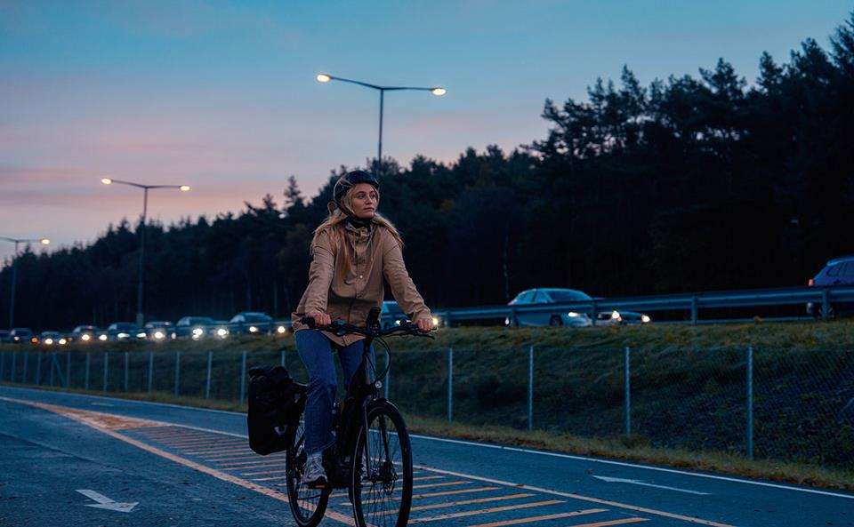
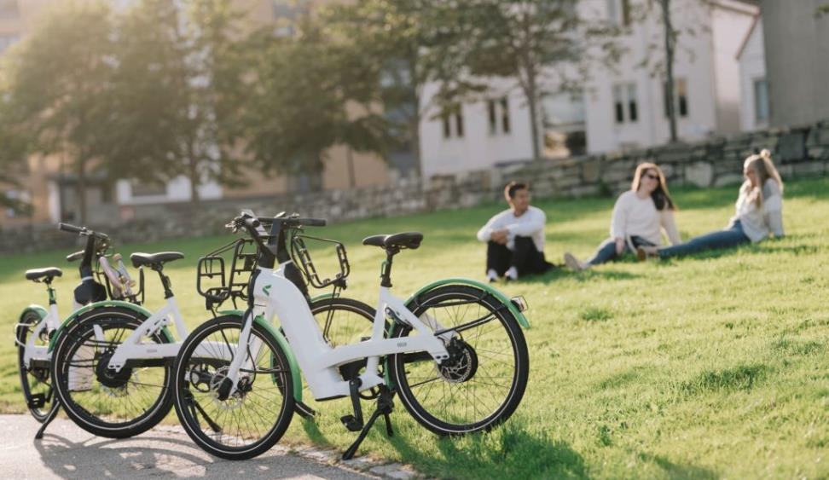
En grønn sykkelby
13 km
Norges første og lengste sykkelstamvei
2022 + 2024
Kåret til Norges beste sykkelby (og andreplass i 2026)
Sammenhengende grønnstruktur: maks 300 m til grøntområde.
Kommunal støtte til kjøp av elsykler.
11 hovedruter for sykkel
I den nasjonale reisevaneundersøkelsen hadde Stavanger en sykkelandel på 10 prosent, som var den høyeste blant norske bykommuner. Til sammenligning lå Oslo og Trondheim på rundt 9 prosent og Bergen på 4 prosent.
10 000 har signert Stavanger-avtalen for å ta mer bærekraftige valg
Foto: Kolumbus

Slide 33

Ryfylketunnelen er verdens
lengste undersjøiske veitunnel
14,4 km

Slide 34
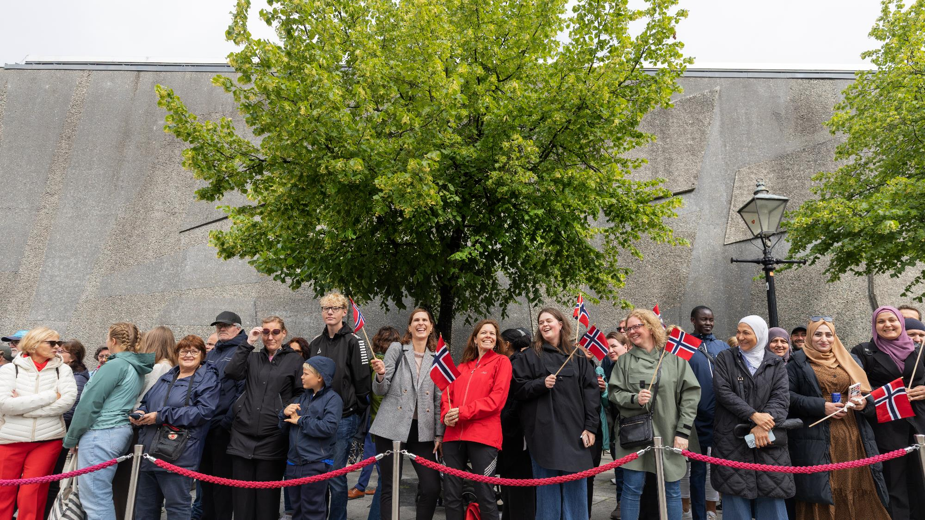
Internasjonal profil og samarbeid
Foto: Stavanger kommune

Slide 35
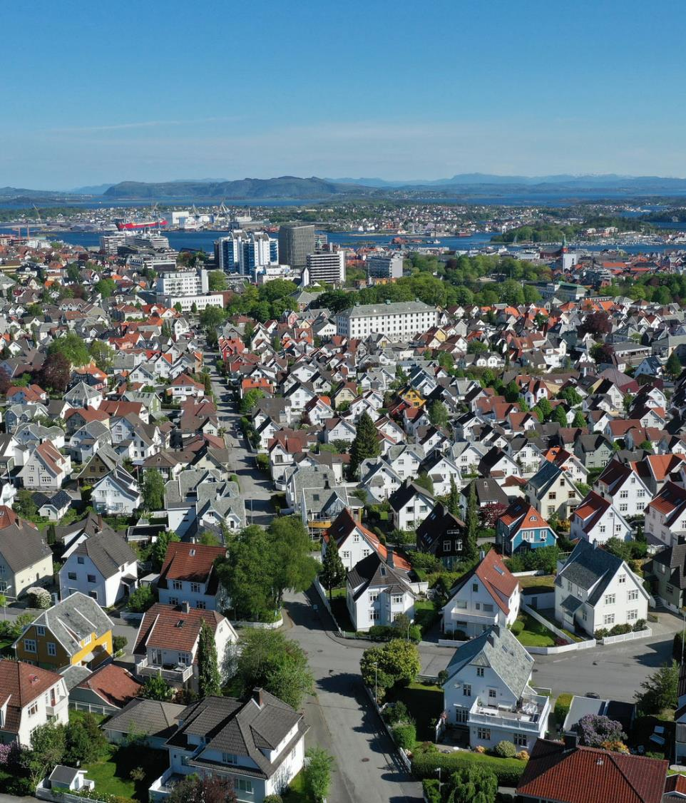
En internasjonal by
3. best i verden!
Stavanger er flere ganger kåret til verdens tredje beste by å bo i for innflyttere (senest i 2026) av ECA.
161
land er representert blant innbyggerne i Stavanger
21,4%
av innbyggerne i Stavanger har internasjonal bakgrunn (de tre største opphavslandene er Polen, Ukraina og Storbritannia)
Foto: Dronegruppen/Stavanger kommune

Slide 36
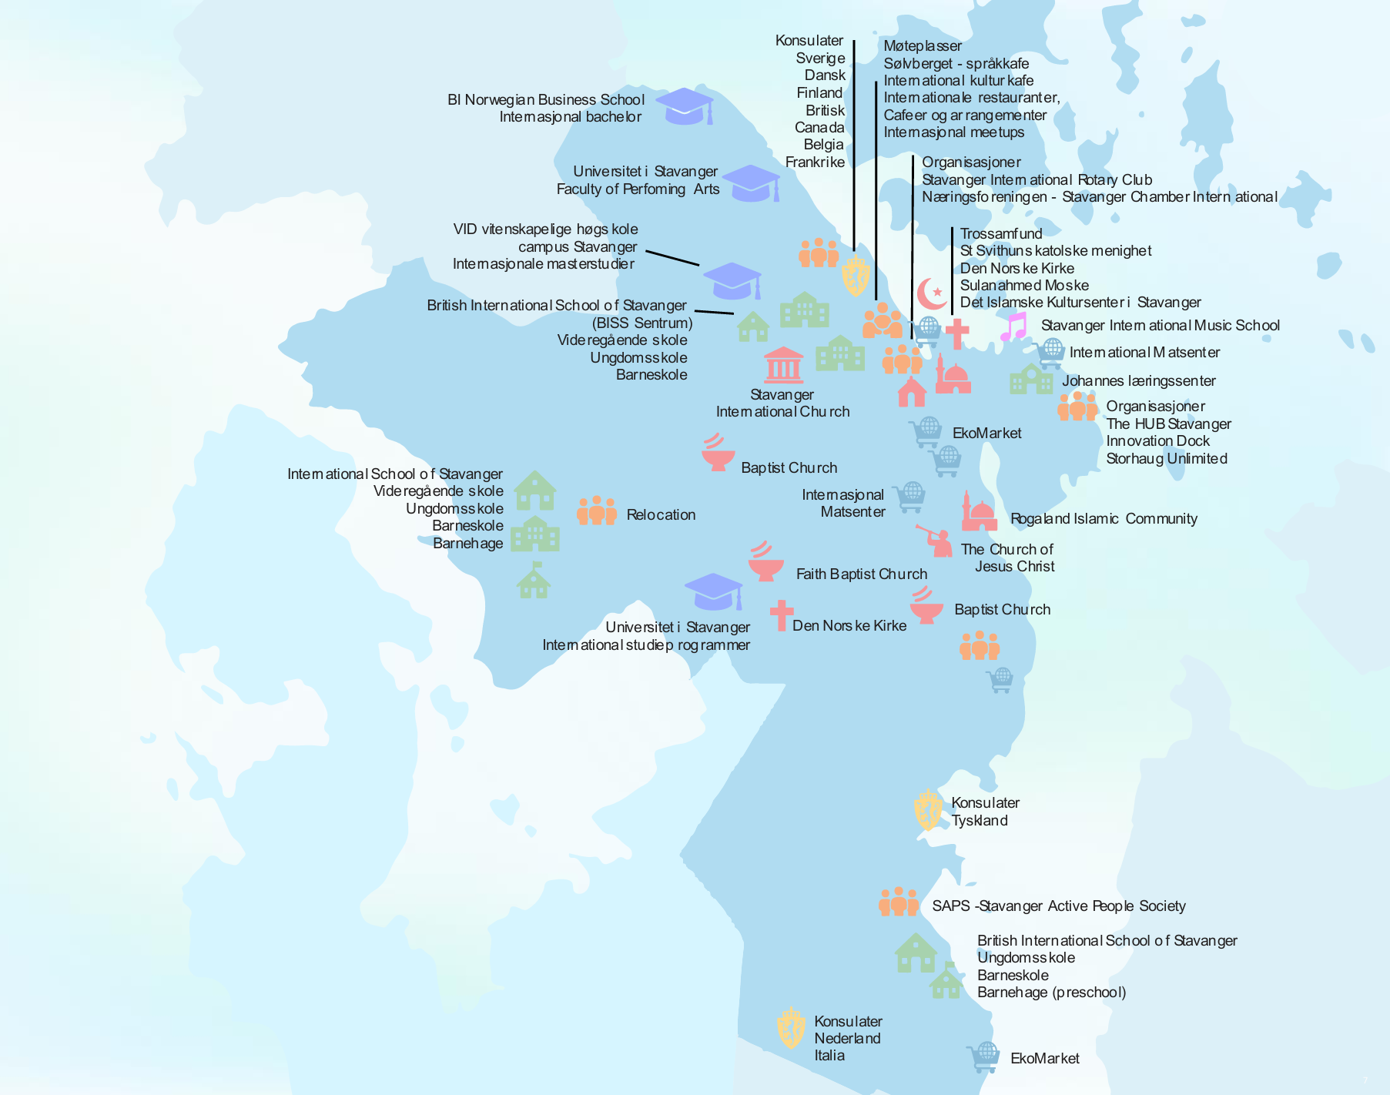
En internasjonal infrastruktur
Regionen har flere internasjonale skoler, inkludert International School of Stavanger (IB-program), British International School og andre engelskspråklige utdanningstilbud.
Stavanger har blitt rangert blant verdens beste byer for expats av ECA International, blant annet på grunn av sikkerhet, stabilitet, luftkvalitet, infrastruktur og livskvalitet

Slide 37
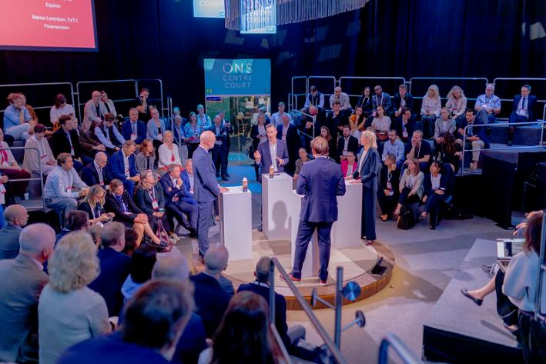
Stavanger og verden
Stavanger er vertskap for en rekke internasjonale konferanser. Den aller største er ONS (Offshore Northern Seas)
Stavanger er med i internasjonale nettverk som Verdens energibyer, Eurocities og Delice matbyer.
En av EUs Mission Cities, en av 112 byer som skal bli klimanøytrale innen 2030.
Internasjonale vennskapsbyer:
• Aberdeen, Skottland
• Antsirabe, Madagaskar
• Esbjerg, Danmark
• Eskilstuna, Sverige
• Esteli, Nicaragua
• Fjardabyggd, Island
• Houston og Galveston, Texas, USA
• Jyväskylä, Finland
• Nablus, Palestina
• Netanya, Israel
Foto: ONS / Andrea Rocha

Slide 38

Politikk og demokrati
Foto: Carina Johansen/Stavanger kommune

Slide 39
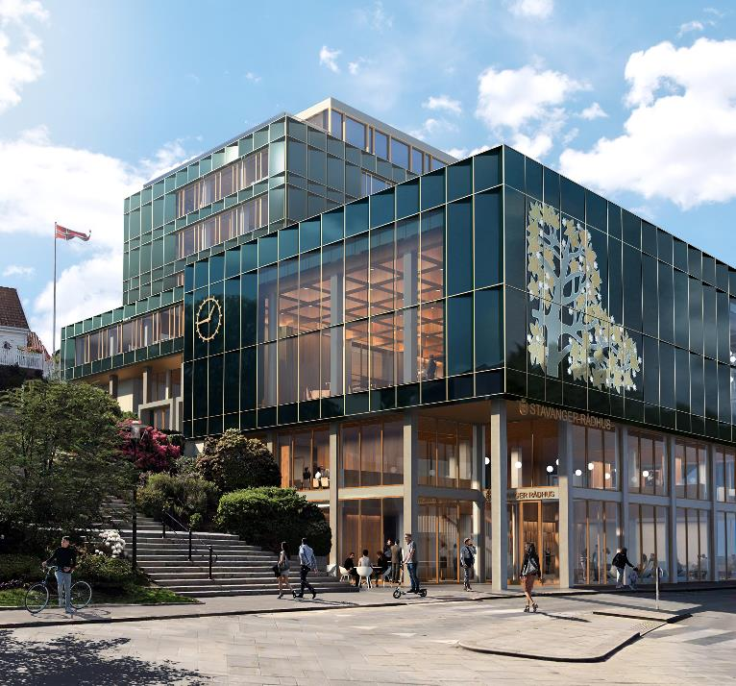
Styresett
Tett samarbeid med nabokommuner (Nord-Jæren IPR)
Ordfører: Tormod Wilson Losnedal (H)
Norges største formannskaps-modellskommune
Link arkitektur

Slide 40
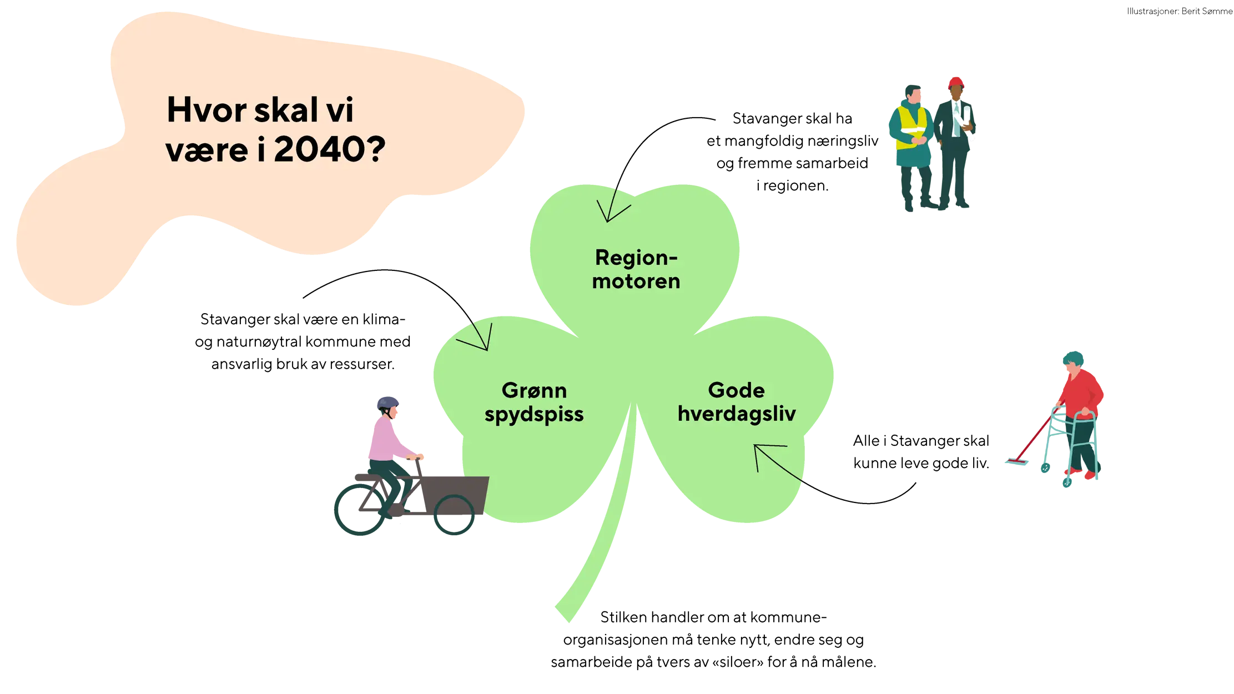
Stavanger kommune i tall
12 000 ansatte
7 tjenesteområder
15 sykehjem
20 barnehager
40 skoler
2,31 milliarder i investeringer (2026)

Slide 41
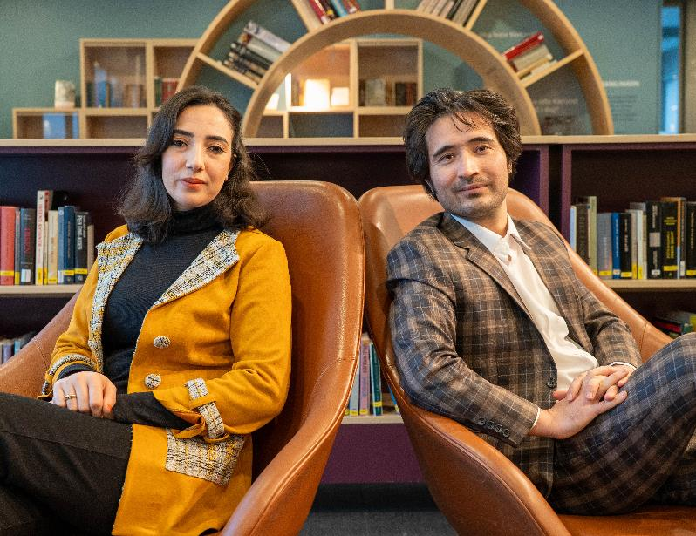
Ytringsfrihet i høysetet
82%
valgdeltakelse ved Stortingsvalget 2025
Friby og hovedsete for ICORN: 15 kunstnere fått opphold siden 1996
Ytringsfrihetsbyen & DEMO
Foto: Stavanger kommune/Asbjørn Fidjeland Goa
To av fribyforfatterne: poetene Mozghan Faramanesh og Tahmasbi Khorasani

Slide 42

Livskvalitet og hverdagsliv
Foto: Vinterfilm/Stavanger kommune

Slide 43
Et liv med plass til å puste
Foto: Vinterfilm/Stavanger kommune

Slide 44
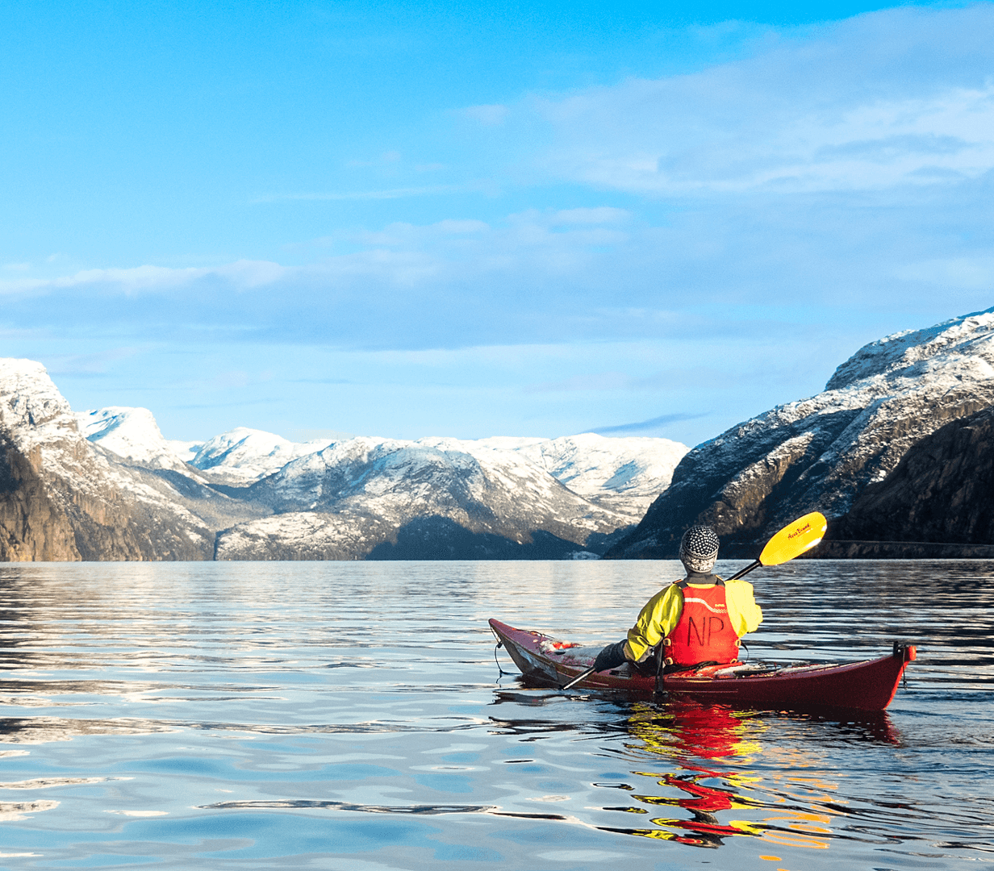
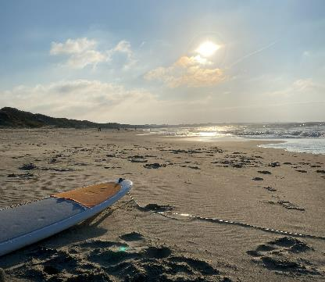
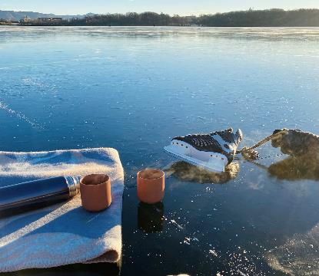
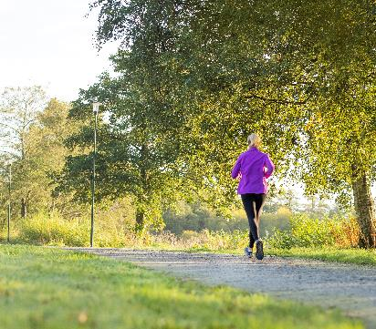
Et Norge i miniatyr
Foto: Rasmus D. Jensen
604
moh.
Nesten 400 000 besøker Preikestolen hvert år
Mildt kystklima
Fjorder og fjell
Foto: Helene Egeland
Foto: Elisabeth Tønnessen
Sesonger
52 hverdagsturer

Slide 45
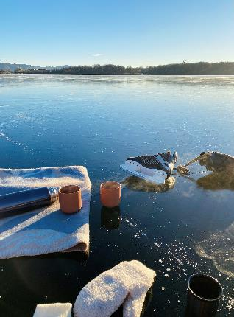
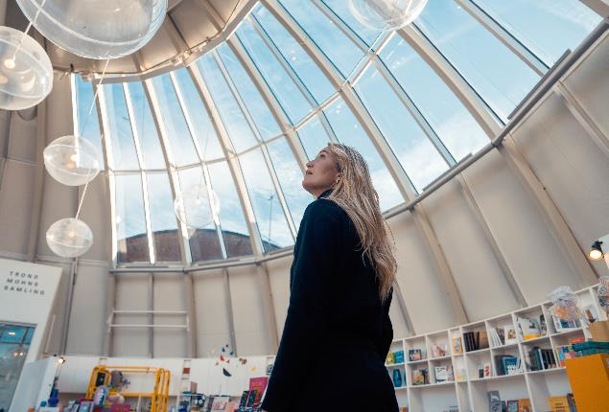
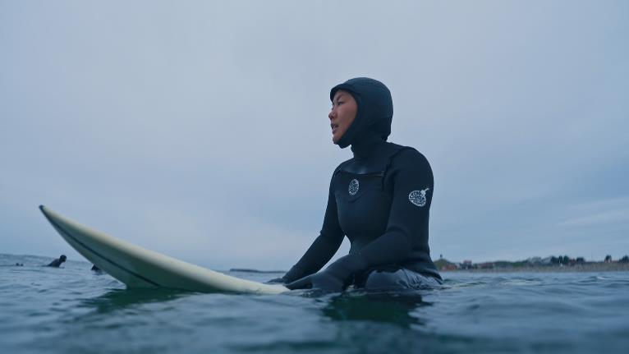
Stavanger-folk holder jobb/fritidsbalansen hellig
I sentrum: teater, kino, kunstutstillinger, konserter, arrangementer, badstu
Innen 1 times kjøretur: ski, kajakk, surf, fjelltur, klatring, bading, golf
Foto: Helene Egeland

Slide 46



Et godt liv for små siddiser
93,7%
av barn går i barnehage (20 kommunale barnehager)
1,48
fødselsrate (blant de mest økende i landet)
400
Populære lekeplasser:
Bikuben, Valbergparken
Ajaxparken
Geoparken
Hermetikkparken, Storhaug
Tretoppen, ved Mosvatnet
lekeplasser i Stavanger kommune
Foto: Stavanger kommune
Foto: Helene Egeland

Slide 47

Stavanger har en av Norges
høyeste andeler av
FRIVILLIG ENGASJEMENT

Slide 48

@lifeinstavanger på Instagram
På Instagram viser vi bredden i livet i Stavanger. Kontoen er spesielt populær blant innflyttere!
Følg kontoen for aktivitetstips, arrangementer og generell Stavanger-inspirasjon.

